Slide 1

Úvod. Organizační kontext řízení lidských zdrojů
Osnova, literatura, podmínky absolvování předmětu, seminární práce, lidské zdroje a jejich místo v organizaci, efektivnost

Slide 2
Osnova předmětu
Cíle předmětu
Cílem je poskytnout a rozvíjet vaše znalosti v oblasti řízení lidských zdrojů, které tvoří nezbytnou součást komplexního procesu řízení organizace a představení a osvojení si základním metod analýzy a plánování v oblasti lidských zdrojů.
Úvod. Organizační kontext řízení lidských zdrojů.
Strategické řízení lidských zdrojů v organizaci.
Nástroje vnější strategické analýzy.
Nástroje vnitřní strategické analýzy.
SWOT analýza jako integrující analytický nástroj.
Personální plánování a analýza v organizaci.
Analýza poptávky a nabídky práce v organizaci.
Analýza v náboru a výběru.
Analýza systému motivace. Odměňování a hodnocení práce.
Analýza diverzity.
Analýza kvality lidských zdrojů a systému vzdělávání.
Tvorba plánů, plánování rozvoje lidských zdrojů.
Prezentace skupinových projektů.

Slide 3
Literatura
Povinná:
Koubek, Josef. Řízení lidských zdrojů. Základy moderní personalistiky. Praha: Management Press, 2015. ISBN 978-80-7261-288-8.
ARMSTRONG, Michael a Stephen TAYLOR. Řízení lidských zdrojů. Moderní pojetí a postupy. Praha: Grada, 2015. ISBN 978-80-247-5258-7.
Horváthová, Petra, Jiří Bláha a Andrea Čopíková. Řízení lidských zdrojů: nové trendy. Praha: Management Press, 2016. ISBN 978-80-7261-430-1.
FOTR, Jiří, Emil VACÍK, Ivan SOUČEK, Miroslav ŠPAČEK a Stanislav HÁJEK. Tvorba strategie a strategické plánování: teorie a praxe. První vydání. Praha: Grada Publishing, 2012. 381 stran. ISBN 9788024739854.
HANZELKOVÁ, Alena, Miloslav KEŘKOVSKÝ a Oldřich VYKYPĚL. Strategické řízení: teorie pro praxi. 3. přepr. vyd. Praha: C.H. Beck, 2017. ISBN 9788074006371.

Slide 4
Literatura
Doporučená:
GRASSEOVÁ, Monika, Radek DUBEC a David ŘEHÁK. Analýza v rukou manažera: 33 nejpoužívanějších metod strategického řízení. Vyd. 1. Brno: Computer Press, 2010. ISBN 9788025126219.
HANZELKOVÁ, Alena, Miloslav KEŘKOVSKÝ a Lubomír KOSTROŇ. Personální strategie: krok za krokem. 1. vyd. Praha: C.H. Beck, 2012. ISBN 9788071795643.
EDWARDS, Martin R. a Kirsten EDWARDS. Predictive HR analytics: mastering the HR metric. Second edition. London: Kogan Page, 2019. ISBN 9780749484446.
DAVID, Fred R. a Forest R. DAVID. Strategic management: a competitive advantage approach, concepts, global edition. Sixteenth edition. Boston: Pearson, 2017. 420 stran. ISBN 9781292164977.
Koubek, Josef. ABC praktické personalistiky. Praha: Linde, 2010. ISBN 80-86131-25-4.
Blažek, Ladislav. Management. 1. vyd. Praha: Grada Publishing, 2011. ISBN 978-
80-247-3275

Slide 5
Literatura
Doporučená:
URBANCOVÁ, Hana a Pavla VRABCOVÁ. Strategický management lidských zdrojů: moderní trendy v HR. První vydání. Praha: Grada Publishing, 2023. 292 stran. ISBN 9788027136759.
Synek, Miloslav a Eva Kislingerová. Podniková ekonomika. 6. přeprac. vyd. Praha: C.H. Beck, 2015. ISBN 9788074002748.

Slide 6
Podmínky úspěšného absolvování předmětu
Povinná účast na seminářích (tolerovány jsou dvě neomluvené absence)
Získání hodnocení A-E z týmové seminární práce
Získání minimálně 30 bodů ze zkouškového testu
Získání v součtu minimálně 60 bodů ze seminární práce a zkouškového testu

Slide 7
Seminární práce
Formální náležitosti:
Použité písmo: Times New Roman, velikost 12, řádkování 1,5.
Rozsah: 20-30 normostran (normostrana 1 800 znaků).
Týmový projekt (tým 5-6 členů) – „Strategie vybrané organizace v oblasti řízení lidských zdrojů“ na vybrané reálné organizaci
KROK 1: Rozlosování do týmů (o cca 5 členech), volba vedoucího týmu, volba organizace.
KROK 2: Představení organizace, popis poslání, vize, cíle organizace, cíle v oblasti řízení LZ. Popis organizační struktury.
Seminární práci (Kroky 1-2) a prezentaci v MS PowerPoint vložit do Odevzdávárny do 21.3. 2024.
Prezentace na semináři 25. 3. 2024.
KROK 3: Analýza vnějšího prostředí se zaměřením na oblast lidských zdrojů. Analýza vnitřního prostředí organizace.
KROK 4: SWOT analýza v oblastní ŘLZ. Návrh strategií/e v návaznosti na cíle.
KROK 5: Návrh personálního plánu ve vybrané oblasti (např. (1) plán získávání a výběru zaměstnanců (snižování stavu zaměstnanců), (2) plán odměňování a motivace, (3) plán snižování fluktuace, (4) plán vzdělávání a rozvoje zaměstnanců).
Finální seminární práci (Kroky 1-5) a prezentaci v MS PowerPoint vložit do Odevzdávárny do 9.5. 2024.
Prezentace na semináři 13. 5. 2024.

Slide 8
Seminární práce, termíny a hodnocení
Rozpracovanou verzi SP a prezentaci v MS PowerPoint vloží vedoucí týmu do Odevzdávárny do 21.3. 2024
Prezentace SP na semináři 25.3. 2024
Finální verzi seminární práce a prezentaci v MS PowerPoint vloží vedoucí týmu do Odevzdávárny do 9.5. 2024 (zpětná vazba do 19.5.)
Prezentace SP na semináři 13.5. 2024
Odevzdání upravené verze do 26.5. 2024
Pro připuštění ke zkoušce musí tým ze seminární práce získat hodnocení A-E.
Dle dosaženého hodnocení získává každý člen týmu následující bodový zisk ke zkoušce:
Hodnocení | Počet bodů
A | 40
B | 35
C | 30
D | 25
E | 20

Slide 9
Bonusové body za seminární práci
Vedoucí týmu obdrží za svou roli 5 bodů
Bonusové body pro členy týmu: až 5 kladných členovi (či členům) týmu s nadprůměrným úsilím a až 5 záporných bodů členovi (či členům) týmu s podprůměrným úsilím.
Návrh bodů je součástí finální verze odevzdané SP.

Slide 10
Zkouška a hodnocení
Písemná forma - kombinace uzavřených (20 otázek) a otevřených otázek (2 otázky)
Maximálně 60 bodů
Potřeba získat minimálně 30 bodů.
Podmínkou úspěšného absolvování předmětu je získání v součtu minimálně 60 bodů ze seminární práce (včetně bonusových bodů) a zkouškového testu a zároveň získání minimálně 30 bodů ze zkouškového testu.
Hodnocení | Počet bodů
A | 105 – 90
B | 89 – 80
C | 79 – 70
D | 69 – 65
E | 64 – 60

Slide 11
Lidské zdroje a jejich místo v organizaci

Slide 12
Literatura
  Synek, M. a Kislingerová, E. (2015). Podniková ekonomika. 6. přeprac. vyd. Praha: C.H. Beck. (Kapitola 4 a 5) (e-prezenčka)
  Rektořík, J. a kol. (2010). Organizace neziskového sektoru. Základy ekonomiky, teorie a řízení. Praha: Ekopress. (Kapitola 2) (e-prezenčka)

Slide 13

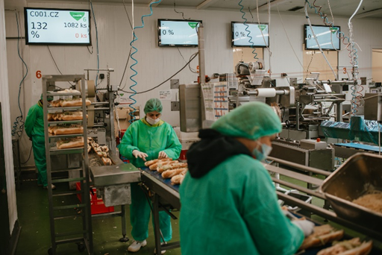
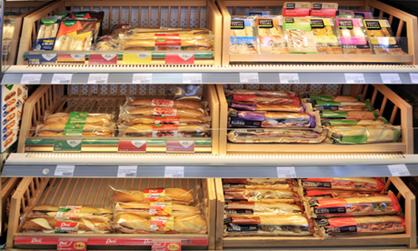
Místo organizace v NH, funkce/činnosti, efektivnost
Primární funkce – zásobování, produkce výkonů (výroba), odbyt.
Podpůrné funkce – řízení LZ, financování, investiční činnost, vědecko-technická činnost, správa.
Vstupy
(Výrobní faktory)
Podnikohospodářské pojetí
Řídící práce
Výkonná práce
Dlouhodobý majetek
Materiál
Organizace
Správa
Financování a investiční činnost
Výstup
Výrobky
Služby
Personální činnost (řízení LZ)
Vědecko-technická činnost
Zásobo-vání
Produkce výkonů
(výroba)
Odbyt

Slide 14
Primární cíl podniku
Podnikatel usiluje o maximální zhodnocení kapitálu, který do podnikání vkládá
Základní cíl podniku v ziskovém sektoru je dlouhodobá maximalizace zisku.
Ziskem rozumíme kladný hospodářský výsledek.
Hospodářský výsledek = celkové výnosy – celkové náklady
Podnikatel při sledování základního cíle respektuje a sleduje další cíle (systém cílů) s cílem dlouhodobé udržitelnosti podnikání a dosažení primárního cíle.

Slide 15
Ekonomický princip
Firmy při snaze o maximalizaci zisku sledují ekonomický princip (princip racionality, princip hospodárnosti)
Lze jej formálně vyjádřit pomocí dvou principů:
  Princip minima
  Princip maxima
Princip minima
Podnik se snaží daného výstupu dosáhnout s co nejnižším množstvím vstupů (s min. nákladů)
Princip maxima
Podnik usiluje o to, aby z daným množstvím vstupů (nákladů) vytvořil co nejvyšší výstup

Slide 16
Efektivnost organizace
Efektivnost můžeme vymezit jako situaci, kdy výrobní faktory jsou využívány tím nejlepším způsobem.
Podniky sledují ekonomický princip – snaží se výrobní faktory využívat tím nejlepším způsobem s cílem maximalizace zisku
Efektivnosti je dosahováno, pokud s danými vstupy je dosaženo maximálního výstupu.
Efektivnost = výstup/vstup = statky/výrobní faktory
Hodnotově vyjádřená efektivnost = hodnota výstupu/hodnota vstupů
Hodnotově vyjádřená efektivnost = výnosy/náklady
Vstupy
(Výrobní faktory): řídící práce, výkonná práce, materiál, dlouhodobý majetek
Podnik
Výstup
(statky): výrobky a služby

Slide 17
Kvantifikace efektivnosti
nejčastěji užívané měřítko výkonnosti podniku
Efektivnost (produktivita) |  | Rentabilita (ziskovost)
Technická hospodárnost | Hodnotově vyjádřená hospodárnost | Rentabilita vlastního kapitálu (ROE) | Rentabilita celkového kapitálu (ROA) (Rentabilita aktiv)
Výstup/vstup | Výnosy/náklady | Zisk/vlastní kapitál | Zisk/celkový kapitál
množství výstupu na jednotku vstupu snaha o maximalizaci Zkoumáme i pro jednotlivé VF | počet korun výnosů na jednu korunu nákladů snaha o maximalizaci Zkoumáme i pro jednotlivé VF | Počet korun zisku na korunu vloženého vlastního kapitálu snaha o maximalizaci | Počet korun zisku na korunu vloženého celkového kapitálu snaha o maximalizaci
Výpočet (pro VF práce): Produktivita práce = množství produkce/počet pracovníků Produktivita práce = Výnosy(tržby)/počet pracovníků | Výpočet (pro VF práce): Mzdová produktivita práce = výnosy(tržby)/osobní náklady | Výpočet: ROE = EAT/vlastní kapitál (.100) EAT – čistý zisk (zisk po zdanění) | Výpočet: ROA = EBIT/Aktiva (.100) EBIT – zisk před placenými úroky a zdaněním
Další často užívané ukazatele v oblasti výkonnosti:
Ekonomická přidaná hodnota (EVA) = EAT – i.VK,
- zohledňuje také požadované zhodnocení vlastního kapitálu
Tržní přidaná hodnota (MVA) = tržní hodnota podniku – vložený kapitál
kde i … požadované zhodnocení vlastního kapitálu (např.10%, i= 0,1)
VK … vlastní kapitál

Slide 18
Efektivnost organizace v neziskovém sektoru
Dle primárního cíle (v rámci národního hospodářství) rozlišujeme:
Ziskový (tržní) sektor – primární cíl dosažení zisku (zhodnocení vloženého kapitálu) , financován hlavně ze soukromých zdrojů.
Neziskový (netržní) sektor – primární cíl dosažení užitku zejména prostřednictvím poskytování veřejné služby, financován zejména z veřejných prostředků (financí). Obtížnější hodnocení efektivnosti.
Příklady ukazatelů hodnotících efektivnost v neziskovém sektoru:
Školství
  Efektivnost: počet studentů/počet učitelů, náklady/počet studentů (náklady na jednoho studenta),
  Kvalita: úspěšnost umístění absolventů
Kultura
  Efektivnost: náklady/počet představení (náklady na jedno představení)
  Kvalita: průměrný počet diváků na představení

Slide 19
Úkol 1 – Hodnocení efektivnosti
Vyjděte z níže uvedených zjednodušených účetních výkazů podniku (v tis. Kč). Firma má 5 zaměstnanců.
Vypočítejte rentabilitu vlastního kapitálu (ROE) a rentabilitu aktiv (ROA).
Vypočítejte produktivitu práce na pracovníka a mzdovou produktivitu práce.
Určete hodnotově vyjádřenou hospodárnost podniku.
Určete efektivnost (hodnotově vyjádřenou hospodárnost) jednotlivých výrobních faktorů a určete, na který výrobní faktor je firma náročná.
Určete rentabilitu celkového vlastního kapitálu (ROE) a rentabilitu celkového kapitálu (ROA).
Rozvaha
Aktiva ___________________Pasiva
Dlouhodobý majetek Vlastní kapitál
Pozemky 200 Základní kapitál 1000
Hm. movité věci 100 Výsledek hosp. 81
Stavby 450
Oběžný majetek Cizí kapitál
Materiál 1000 Rezervy 200
Pohledávky 330 Kr. závazky 500
Peněžní prostředky 501___Dl. závazky 800
Aktiva celkem 2581 Pasiva celkem 2581
Výkaz zisků a ztrát______
Tržby z prodeje výrobků a služeb 2000
Spotřeba materiálu a energie 1400
Osobní náklady 370
Úprava hodnot dl. majetku__ 50_
Provozní výsledek hospodaření 180
Nákladové úroky 80_
Finanční výsledek hospodaření -80_
VH před zdaněním 100
Daň z příjmů (19 %) 19
VH po zdanění 81
ROE = EAT /vlastní kapitál EAT … čistý zisk (VH po zdanění)
ROA= EBIT/aktiva EBIT … zisk před zdaněním a placenými úroky (VH před zdaněním + nákladové úroky)
Produktivita práce na pracovníka = celkové výnosy/počet zaměstnanců
Mzdová produktivita práce = celkové výnosy / osobní náklady

Slide 20
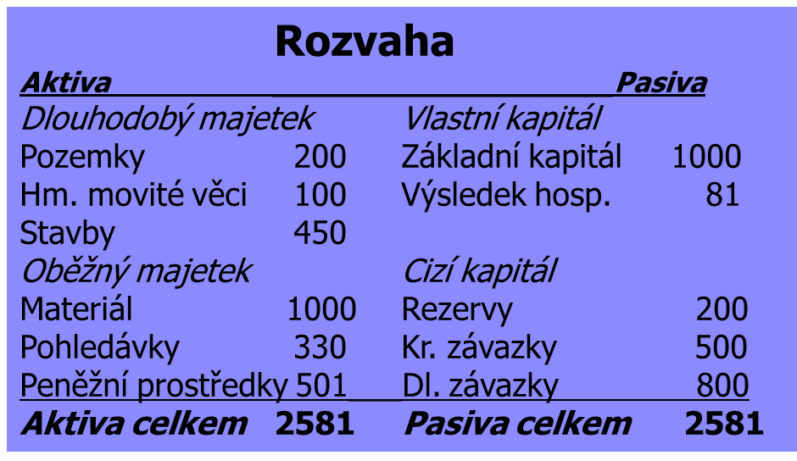
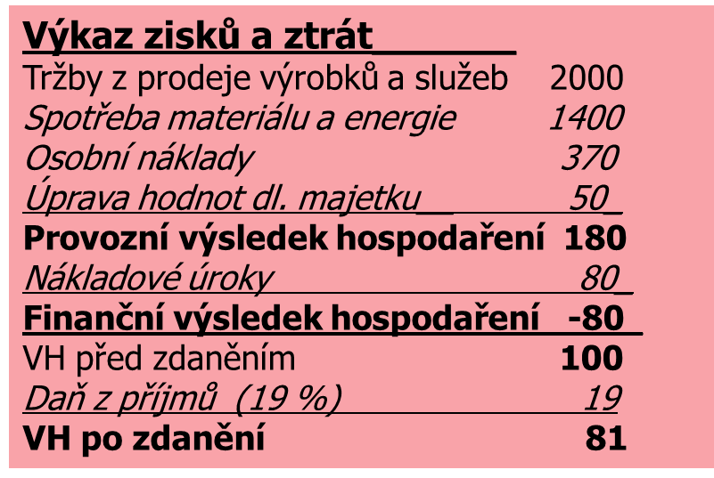
Úkol 1 - řešení
ROE = EAT /vlastní kapitál EAT … čistý zisk (VH po zdanění)
ROA= EBIT/aktiva EBIT zisk před zdaněním a placenými úroky
Vlastní kapitál= 1 081
Aktiva = 2 581
VH před zdaněním = 100
VH po zdanění = 81
Nákladové úroky = 80
Celkové výnosy = 2 000
Osobní náklady = 370
Počet zaměstnanců = 5
Produktivita práce na pracovníka = celkové výnosy/počet zaměstnanců
Mzdová produktivita práce = celkové výnosy / osobní náklady
a) Vypočítejte rentabilitu vlastního kapitálu (ROE) a rentabilitu aktiv (ROA)
ROE = EAT/vlastní kapitál = 81/1081 = 0,075 (7,5% zhodnocení vl. kapitálu)
ROA = EBIT/aktiva = (100+80)/2581 = 0,07 (7% zhodnocení celkového kapitálu)
b) Vypočítejte produktivitu práce na pracovníka a mzdovou produktivitu práce
Produktivita práce na pracovníka = celkové výnosy/počet zaměstnanců = 2 000 000/5= 400 000 Kč
Mzdová produktivita práce = celkové výnosy / osobní náklady = 2000/370 = 5,41 Kč

Slide 21

Úkol 2 – Případová studie
Společnost Maximus Resort, a. s. provozuje Hotel Maximus Resort a Hotel Sen. S využitím účetních výkazů firmy určete:
Rentabilitu vlastního kapitálu (ROE) a rentabilitu aktiv (ROA) v letech 2019, 2020 a 2021
Mzdovou produktivitu práce v letech 2019, 2020 a 2021
Potřebné údaje najdete ve Veřejném rejstříku a Sbírce listin (či přes Administrativní registr ekonomických subjektů - ARES). https://ares.gov.cz/
ROE = EAT /vlastní kapitál EAT … čistý zisk
(VH po zdanění, VH za úč. období)
ROA= EBIT/aktiva EBIT … zisk před zdaněním a placenými úroky
(VH před zdaněním + nákladové úroky)
Mzdová produktivita práce = celkové výnosy / osobní náklady
Celkové výnosy (čistý obrat za účetní období)

Slide 22
Úkol 2 – řešení
Rentabilita vlastního kapitálu (ROE)
ROE (2019) = zisk po zdanění/vlastní kapitál = 2855/ 84696 = 0,034 Kč (3,4 %)
ROE (2020) = zisk po zdanění/vlastní kapitál = -6 201/ 78494 = -0,079 Kč (-7,9 %)
ROE (2021) = zisk po zdanění/vlastní kapitál = -813/ 77681 = -0,010 Kč (-1 %)
Rentabilita aktiv (ROA)
ROA (2019) = zisk před zdaněním a placenými úroky/celková aktiva= (3 062+9 315)/392 454 = 0,032 Kč (3,2 %)
ROA (2020) = zisk před zdaněním a placenými úroky/celková aktiva = (-6 200+9 791)/423 268 = 0,008 Kč (0,8 %)
ROA (2021) = zisk před zdaněním a placenými úroky/celková aktiva = (-521+10 606)/482 663 = 0,021 Kč (2,1 %)
Mzdová produktivita práce
Mzdová produktivita práce (2019) = celkové výnosy / osobní náklady = 174 812/49 804 = 3,51 Kč
Mzdová produktivita práce (2020) = 145 134/41 817 = 3,47 Kč
Mzdová produktivita práce (2021) = 175 209/51 784 = 3,38 Kč

Slide 23
Úkol 3 – Krok 1 seminární práce
Jednou z podmínek úspěšného absolvování předmětu je vypracování a odevzdání seminární práce na téma „Strategii vybrané organizace v oblasti řízení lidských zdrojů“.
Začněte pracovat na kroku 1: Rozlosování do týmů, volba vedoucího týmu, volba organizace.
Vytvořte tým o cca 5 členech pro vypracování seminární práce, zvolte si vedoucího týmu. Vyberete si reálnou organizaci, pro kterou budete vypracovávat strategii.
Zvolenou organizaci krátce představte
uveďte její základní charakteristiky (právní forma, předmět činnosti, velikost organizace, stáří a stručná historie organizace)
uveďte, jaké je postavení firmy na trhu a jaké jsou její hospodářské výsledky (vývoj v čase) a výkonnost (rentabilita ROE, ROA - ideálně také ve srovnání s odvětvím či konkurencí)
Organizaci můžete anonymizovat (např. organizace „XY“ nebo vymyslete „smyšlený název“).

Slide 24
Nejčastěji užívaná kritéria pro členění organizací
Předmět činnosti
Vlastnictví podniku
Velikost organizace
Právní forma organizace
Specifika cílů, podmínek pro podnikání, způsobu financování, řízení podniku, náročnosti na výrobní faktory
důležité pro benchmarking (srovnání s obdobným konkurentem) či odvětvím
rozdíly z hlediska řízení lidských zdrojů (náročnost na práci, nároky na kvalifikaci, vzdělávání, komunikaci…)

Slide 25
Sektory
Sektor je část národního hospodářství, do níž je národní hospodářství rozčleněno podle určitého hlediska.
Dle sektoru (dle vlastnictví):
  Soukromý – vlastník soukromá osoba či osoby
  Veřejný – vlastník (zřizovatel) veřejná správa (stát či nižší územně samosprávný celek)
  Smíšený – vlastník soukromá osoba i veřejná správa
Dle sektoru (dle ekonomické činnosti):
  Zemědělství – zemědělství, lesnictví, rybolov
  Průmysl – těžba, zpracovatelský průmysl, distribuce elektřiny, plynu, vody, stavebnictví
  Služby – obchod, hostinskou činnost, peněžnictví, doprava, skladování, školství, zdravotnictví sociální činnost, ostatní služby.
K začlenění dle ekonomické činnosti - využívána Klasifikace ekonomických činnosti - CZ-NACE
Dle míry podrobnosti rozlišovány sekce, oddíly, skupiny, třídy
Dostupná na:
http://www.nace.cz/ nebo
https://www.czso.cz/csu/czso/klasifikace_ekonomickych_cinnosti_cz_nace

Slide 26
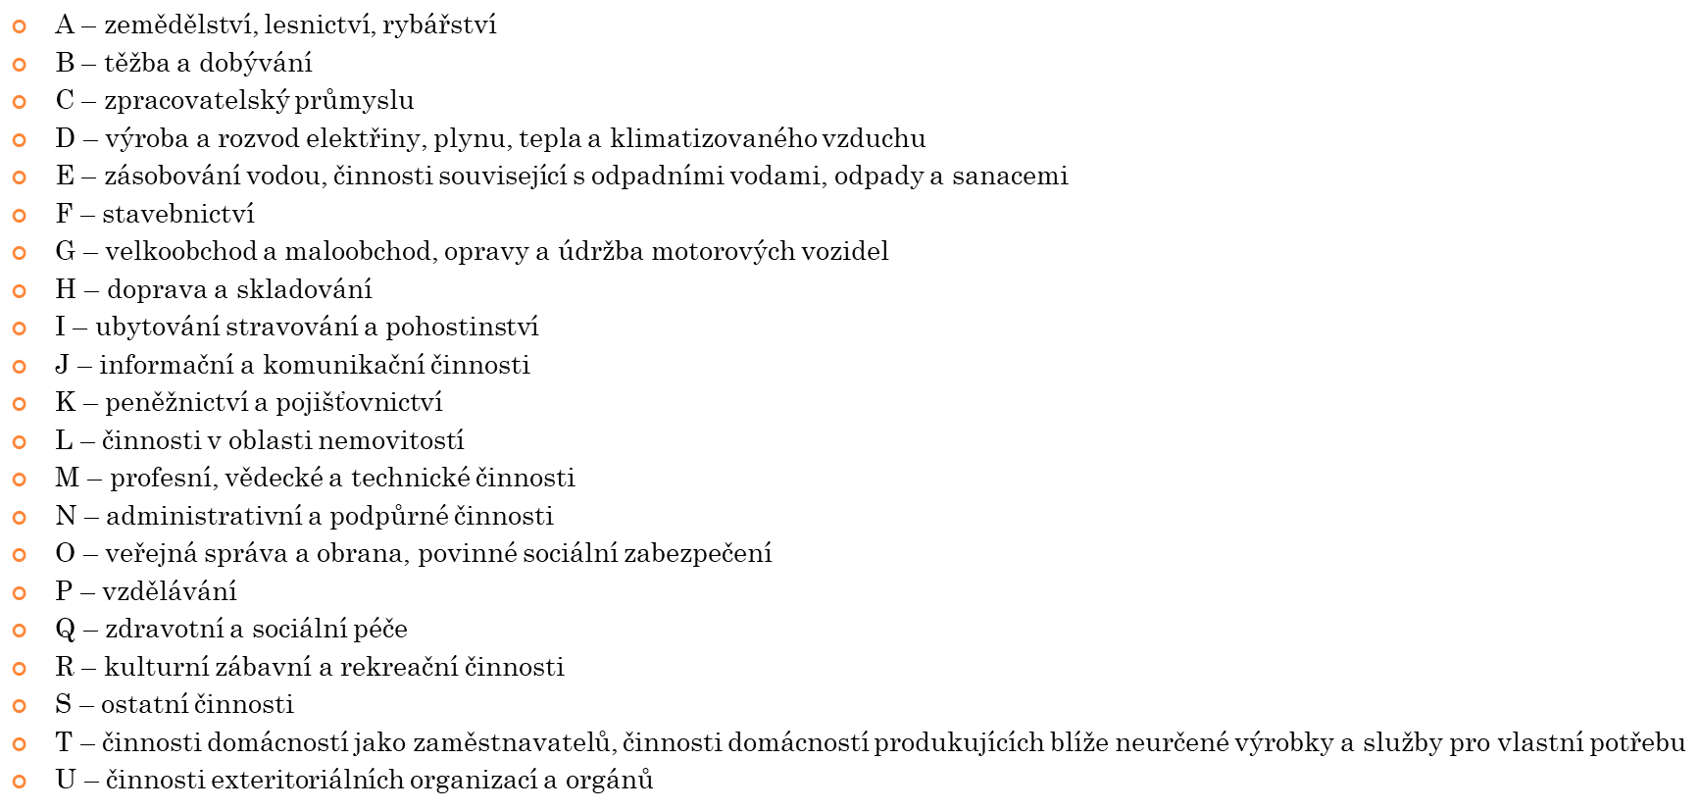
Sektory dle sekcí dle CZ-NACE
21 sekcí – značeno písmeny
Zemědělství (A)
Průmysl (B-F)
Služby (G-U)

Slide 27
Ukázka číselníku CZ-NACE
 |  |  | SEKCE A - ZEMĚDĚLSTVÍ, LESNICTVÍ A RYBÁŘSTVÍ
Oddíl | Skupina | Třída
01 |  |  | Rostlinná a živočišná výroba, myslivost a související činnosti
 | 011 |  | Pěstování plodin jiných než trvalých
 |  | 0111 | Pěstování obilovin (kromě rýže), luštěnin a olejnatých semen
 |  | 0112 | Pěstování rýže
 |  | 0113 | Pěstování zeleniny a melounů, kořenů a hlíz
 |  | 0114 | Pěstování cukrové třtiny
 |  | 0115 | Pěstování tabáku
 |  | 0116 | Pěstování přadných rostlin
 |  | 0119 | Pěstování ostatních plodin jiných než trvalých

Slide 28
Jaký je podíl jednotlivých sektorů v ČR?
Zdroj: Český statistický úřad (2022)

Slide 29
Jak se podílí sekce CZ-NACE na HDP v ČR?
Graf 3: Podíl jednotlivých odvětví na HDP v roce 2020 (v %)
Zdroj: Český statistický úřad (2022)

Slide 30
Dle velikosti
Malé a střední podniky (SME)
Velké podniky
Ve světě nejsou jednotná kritéria pro zařazení
Nejčastěji dle počtu zaměstnanců
Nejednotná prahová hodnota počtu zaměstnanců pro zařazení do SME
  Nejčastěji 250 zaměstnanců (EU, OECD)
  V USA méně než 500 zaměstnanců
Užívány také dodatečné ukazatele – např. velikost tržeb, velikost aktiv
V EU bylo v roce 2022 celkově cca 23 milionů malých a středních podniků, které reprezentují přibližně 99% všech podniků Evropské unie (Eurostat, 2023)

Slide 31
Mikro x malý x střední a velký podnik
Dle nařízení Komise (ES) č. 800/2008, Příloha 1:
  Mikropodniky - méně než 10 zaměstnanců, roční obrat nebo bilanční suma roční rozvahy nepřesahuje 2 miliony EUR.
  Malé podniky - méně než 50 zaměstnanců a jeho roční obrat nebo bilanční suma roční rozvahy nepřesahuje 10 milionů EUR.
  Střední podniky - méně než 250 zaměstnanců a jejichž roční obrat nepřesahuje 50 milionů EUR nebo jejichž bilanční suma roční rozvahy nepřesahuje 43 milionů EUR.
  Velké podniky – zbylé
Druh podniku | Počet zaměstnanců | Obrat (mil.€) | Celková aktiva (mil.€)
Mikropodnik | < 10 | < 2 | < 2
Malý podnik | < 50 | < 10 | < 10
Střední podnik | < 250 | < 50 | < 43
Velký podnik | ostatní
NEBO

Slide 32
Kolik je v ČR velkých podniků?
Zdroj: Český statistický úřad (2022)

Slide 33
Organizace dle právní formy
Podniky jednotlivců (OSVČ)
Osobní společnosti
  Veřejná obchodní společnost
  Komanditní společnost
Kapitálové společnosti
  Společnost s ručením omezeným
  Akciová společnost
Družstva
Veřejné (státní) podniky (organizace)
Obchodní společnosti
Právní úprava zejména: Zákona č. 90/2012 Sb. o obchodních společnostech a družstvech (zákon o obchodních korporacích), Zákon č. 455/1991 Sb. o živnostenském podnikání (živnostenský zákon).

Slide 34
Jaká právní forma podnikání je nejčastější v ČR?
Graf 6: Ekonomické subjekty dle právní formy podnikání se sídlem v ČR (2021)
(0,7 %)
(27,6 %)
(71,7 %)
Poznámka: 1) fyzické osoby podnikající podle živnostenského zákona a zemědělští podnikatelé
Zdroj: Český statistický úřad (2021)

Slide 35
Kde hledat informace o organizaci?
Webové stránky zkoumané organizace
ARES (Administrativní registr ekonomických subjektů)
  informační systém, který umožňuje vyhledávání informaci o ekonomických subjektech registrovaných v České republice
  zprostředkovává zobrazení údajů vedených v jednotlivých registrech státní správy (např. právní forma, sídlo, datum vzniku, předmět činnosti dle CZ-NACE, vlastnictví, počet zaměstnanců)
  dostupný na: https://ares.gov.cz/ekonomicke-subjekty
Veřejný rejstřík a Sbírka listin
  užitečné zejména výkazy zisků a ztrát, rozvahy, výroční zprávy organizací

Slide 36
Kontrolní otázky
Definujte pojem efektivnost. Kdy je dosahováno efektivnosti a jak efektivnost měříme?
Jaká jsou nejčastěji používaná měřítka výkonnosti organizace?
Jak vypočítáme rentabilitu vlastního kapitálu a rentabilitu aktiv a co vyjadřují?
Jak vypočítáme produktivitu práce a mzdovou produktivitu práce a co vyjadřují?

Slide 37

Dotazy?

